Slide 1

Cassandra的原理和使用
（《NoSQL数据库系统原理》第6章）
李文根
Email: lwengen@tongji.edu.cn
计算机科学与技术系
同济大学

Slide 2
概要
6.1 Cassandra概述
6.2 Cassandra的技术原理
6.3 Cassandra的部署与配置
6.4 CQL语言与CQLSH环境
6.5 CQL数据查询
6.6 CQL数据更新
6.7 基本集群维护方法
6.8 编程访问Cassandra

Slide 3
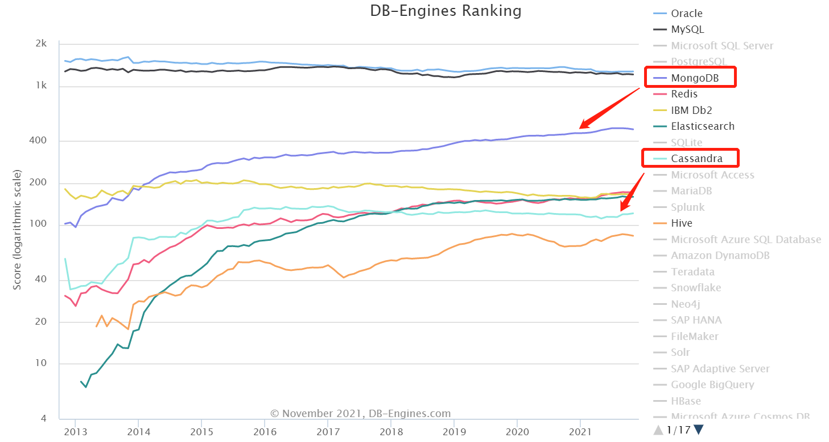
Cassandra

Slide 4
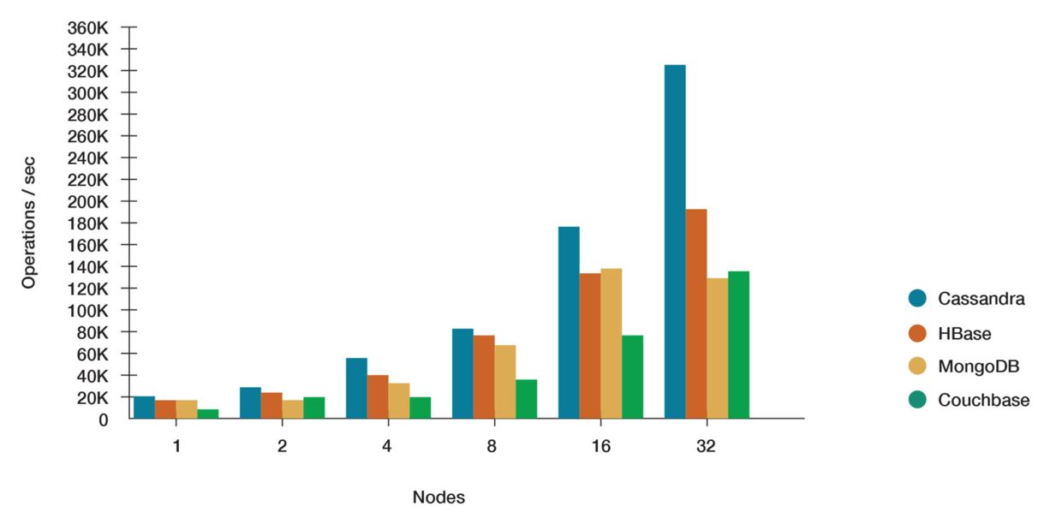
主流NoSQL数据库性能对比

Slide 5
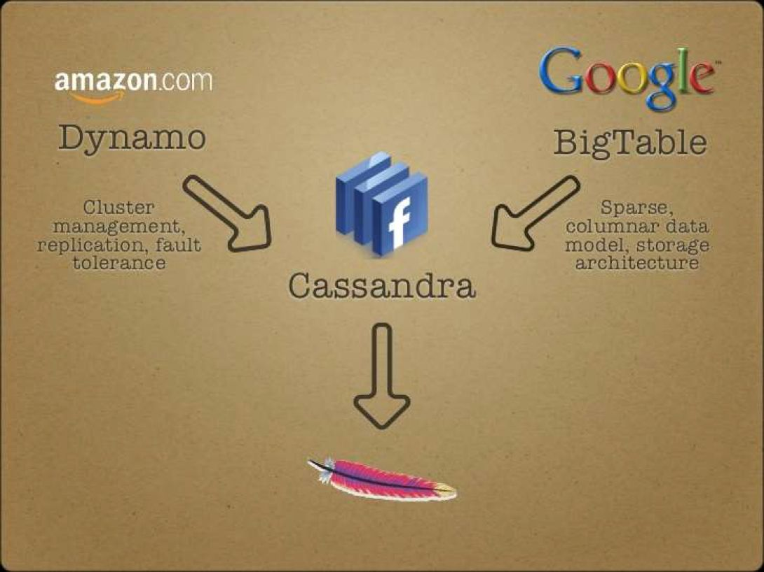
Cassandra
Dynamo
Bigtable

Slide 6
Cassandra
一个开源分布式NoSQL数据库
ASF旗下开源软件，最初由Facebook开发，目前由Datastax公司（为主）进行维护
环形对等架构，没有主节点概念，无主节点失效问题
底层是键值对结构
提供CQL语言，类似于SQL语言，简单易用
用尽可能接近关系型数据库的方式来使用分布式非关系型数据库
Notes:
和hbase相比，Cassandra和dynamo对其技术细节披露的并不算多

Slide 7
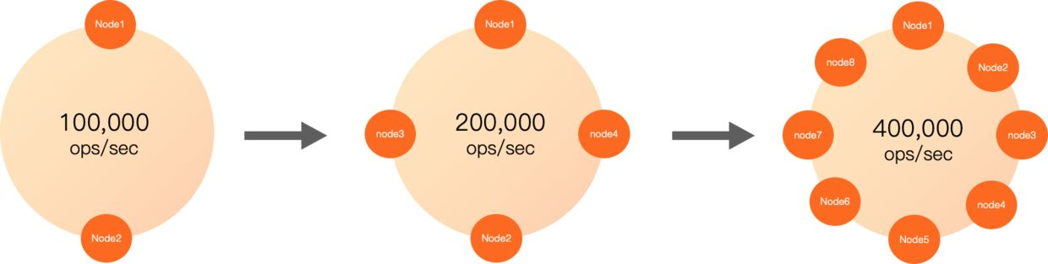
Cassandra的特点
线性扩展，轻松应对速度，多样性和复杂性问题

Slide 8
Cassandra的特点
可处理大量数据集
Netflix，Hulu，Instagram，eBay，Apple和Spotify都在大规模使用Cassandra，作为产品后端的一部分
Instangram每天用cassandra处理上亿图片
一致化软硬件环境，易于大规模部署
cassandra不依赖外部组件，所有必须的操作都集成在cassandra内部

Slide 9
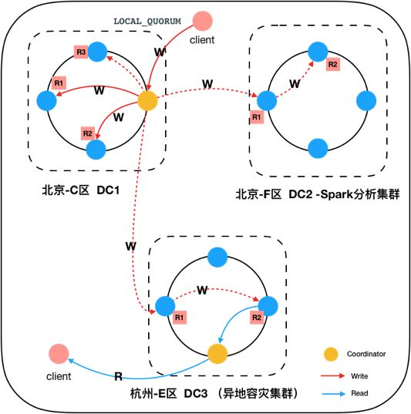
Cassandra的特点
高度容错
Cassandra采用了许多容错机制，提供多地域容灾

Slide 10
概要
6.1 Cassandra概述
6.2 Cassandra的技术原理
6.3 Cassandra的部署与配置
6.4 CQL语言与CQLSH环境
6.5 CQL数据查询
6.6 CQL数据更新
6.7 基本集群维护方法
6.8 编程访问Cassandra

Slide 11
Cassandra
采用分布式对等网络结构（Peer-to-Peer Networking）
基于对等网络结构设计寻址、读写、多副本、一致性等分布式管理机制
借鉴了亚马逊的Dynamo存储系统，在一致性模型等技术上有自己的特点
Amazon公司论文“Dynamo: Amazon‘s Highly Available Key-value Store”介绍了Dynamo分布式数据存储系统的一些关键技术
Giuseppe DeCandia, Deniz Hastorun, Madan Jampani, Gunavardhan Kakulapati, Avinash Lakshman, Alex Pilchin, Swaminathan Sivasubramanian, Peter Vosshall, Werner Vogels: Dynamo: amazon's highly available key-value store. SOSP 2007: 205-220
https://www.allthingsdistributed.com/files/amazon-dynamo-sosp2007.pdf

Slide 12
Amazon Dynamo
Dynamo是一个基于点对点模式的分布式键值对存储系统
节点对称：各个节点的角色、权重相同，简化整个集群系统的配置和维护
去中心化：在对称的基础上，避免通过主节点对集群进行集中控制
水平扩展性：以主机为单位实现横向扩展，扩展方式较简单，对集群整体影响较小
支持异构设备：在扩展节点时，可以使用和原节点配置不同(如性能更高）的主机，即集群中可以存在多种配置的主机
多副本机制：采用多副本数据机制，但强调弱一致性和高可用性，即CAP理论中的AP。Dynamo和Cassandra中的一致性和可用性权重可以根据用户策略调整
数据模式：采用基于键值对和列族等概念的数据模式

Slide 13
Amazon Dynamo
基于一致性哈希算法（或分布式哈希）的拓扑划分
用来规划拓扑、协调节点，并实现数据均匀存储到各个节点。1997年MIT提出，用以解决动态网络拓扑中分布式存储和路由等问题
地址/Token
用0~n的数字形成一个环，每个数字是环上的一个“地址”。例如，0~255，包含256个地址空间。Dynamo实际地址空间为2的128次方
每个节点获取地址空间中的一个随机数作为地址，但并不是所有地址都对应有实际的节点
新节点加入、旧节点退出不影响其他节点的地址和分布
数据存储
数据（哈希后）也映射到0~n的数值上。每个节点负责一定的区域，根据数据映射的数值，对应到相应节点，并由节点负责该数据的写入和存储、查询和管理
虚拟节点的概念
每个节点根据能力不同，分为多个虚拟节点（即占用多个地址）
节点数量变多，更容易均匀分布
可以根据物理节点的能力不同，分成不同数量的虚拟节点
Notes:
Cassandra开始不支持虚拟节点，之后支持，但在质疑该机制，认为维护起来存在很多细节问题，比较麻烦

Slide 14
Amazon Dynamo
数据多副本
每个节点处理存储映射到自身负责区域的数据，并将这些数据存储到N-1个后继节点中
通过首选列表（preference list）确保节点存储在不同物理节点
节点增减时，会影响节点的存储范围，但只会影响相邻节点
数据读写
Dynamo中的任何节点都可以接收客户端对key的任意读写操作，并将数据最终转发存储到协调器节点（第一个副本节点），读写请求通过HTTP实现

Slide 15
Amazon Dynamo
数据一致性
用户可以在（读）写完部分副本（设为R或W）而非全部N个副本时，就返回写入成功
出现部分节点故障时，提高系统可用性
R、W、N可由用户配置，R、W为1，可用性最强，一致性最差；R、W为N，可用性最差，一致性最强
在一致性要求高时，推荐R+W>N，而实时性要求高时，则R+W<N。在实际应用中，经常设置为2、2、3
Dynamo使用矢量时钟机制来记录数据对象更新的时序关系
矢量时钟：一个键值对列表，结构为（node, counter）
当Dynamo更新一个数据时，必须记录更新自哪个版本
如果发现新旧两个版本的数据，则可以进行语法协调，并且一般会选择较新版本的数据
如果发现多个不能语法协调的分支，将返回分支处的所有数据对象，其包含与上下文相应的版本信息。客户端决定如何协调
Notes:
一般在“写”的弱一致性设置下，数据版本的冲突概率大，
Dx是指版本号，不是数据本身
（1）客户端写入一个新的对象D，节点Sx进行了处理，并为其建立一个矢量时钟键值对[(Sx，1)]，该版本记为D1。
（2）当客户端更新该对象时，如果仍由Sx节点处理，则序列号递增为2，此时得到新版的D2，由于该更新必然没有分支，因此并不会记录D2继承自D1的信息。
（3）如果多个用户同时读取了D2版本的数据，并尝试更新该对象，Sy节点和Sz节点同时进行了处理，则此时产生了分支，产生了两个版本的数据，其矢量时钟为[(Sx，2)，(Sy，1)]和[(Sx，2)，(Sz，1)]，记作D3和D4。注意，这两个版本的矢量时钟都记录了其继承自D2版本。
（4）如果此时又有客户读取到D3和D4两个版本的数据，并尝试进行更新，则会发现分支，系统将分支数据返回给客户端，由客户端根据业务逻辑决定如何协调。假设协调结果的更新由Sx节点负责，则产生矢量时钟更新为D5，内容为[(Sx，3)，(Sy，1)，(Sz，1)]，表明该版本继承自分支内容。
（5）为了防止向量时钟过长，占用过多存储空间，Dynamo还设计了相应的截断方案，当向量时钟中的键值对数目达到一个阈值（如10），就将最早的一对删除

Slide 16
矢量时钟
D4

Slide 17
Amazon Dynamo
故障处理
暗示移交（Hinted Handoff）
如果A节点暂时不可用，则该数据副本会被暂时存储到其他节点中，如D节点
D节点存储一个暗示移交信息，标明数据副本原本预期存放的位置
定期扫描时如果D发现有暗示移交信息，以及节点A已经恢复，则将数据发送到节点A，并删除自身存储的临时副本
Notes:
如果两个副本（树）的根哈希值相等，则对应的副本不需要同步，如果根哈希值和某树枝的哈希值不同，则意味着该分支下的一些副本的值是不同的，只要继续比较子节点的哈希值，就可以识别出不同步的键值对，由此缩减同步过程中需要传输的数据量

Slide 18
Amazon Dynamo
故障处理
MerkleTree机制
用于副本一致性检测
叶子是各个键的哈希值。树中较高的父节点存储各自子节点信息哈希值的汇总哈希值
MerkleTree的主要优点是树的每个分支可以独立地检查，只有某些分支不一致时，不需要传输整个数据
Notes:
如果两个副本（树）的根哈希值相等，则对应的副本不需要同步，如果根哈希值和某树枝的哈希值不同，则意味着该分支下的一些副本的值是不同的，只要继续比较子节点的哈希值，就可以识别出不同步的键值对，由此缩减同步过程中需要传输的数据量

Slide 19
Amazon Dynamo
集群成员管理
成员（节点）加入或退出的信息通过Gossip协议传播到各个成员
Gossip协议（闲话协议）
在一个有界网络中，每个节点随机地与其他节点交换信息，经过多轮无序的信息交换，最终所有节点的信息状态都会达成一致
每隔一秒随机寻找节点发起一次信息交换
可能产生逻辑分裂
例如，A、B、C、D四个节点同时启动，此时A和B交换信息，C和D交换信息，之后各个节点都认为信息已经同步，不再进行信息交换，此时集群出现了两个孤岛
引入种子节点机制（SeedNode）

Slide 20
Amazon Dynamo
集群成员管理
种子节点机制（SeedNode）
用户指定一些节点扮演种子节点角色，并告知集群所有节点
首先，节点随机选取一个当前活着的节点，并向它发送同步请求，进行双向信息交换
然后，节点随机向一台不可达的机器发送同步请求，观察该节点是否已从故障中恢复
最后，如果第一步中所选择的节点不是种子节点，或者当前活着的节点数少于种子节点数，则向任意另外一台种子节点发送同步请求

Slide 21
Cassandra和Dynamo
Cassandra is the daughter of Amazon Dynamo DB and Google Bigtable
Cassandra在分布式结构设计上充分借鉴Dynamo，也采用了环结构、Gossip协议、暗示移交等机制
Dynamo的数据模型类似于“文档型”，Cassandra的数据模型类似于HBase的键值对和面向列模型
Cassandra早期没有虚拟节点概念，担心数据迁移和维护时的效率问题
Cassandra没有采用MerkelTree和向量时钟机制。因为面向列的模型建立MerkelTree较为繁琐，需要为每个列建立树（Dynamo相当于一行只有一类，因此树结构相对简单）
Cassandra采用时间戳解决冲突，最新时间戳获胜
暗示移交、（W、R、N）设置等机制存在细节策略上的不同
Notes:
Cassandra的数据模型Key-Columns，因为操作时的粒度是Column，每个列都要有自己的Merkle树，而且出现同一个Key的不同Column不一致的情况更加普遍，这种同步策略是否适应有待考验

Slide 22
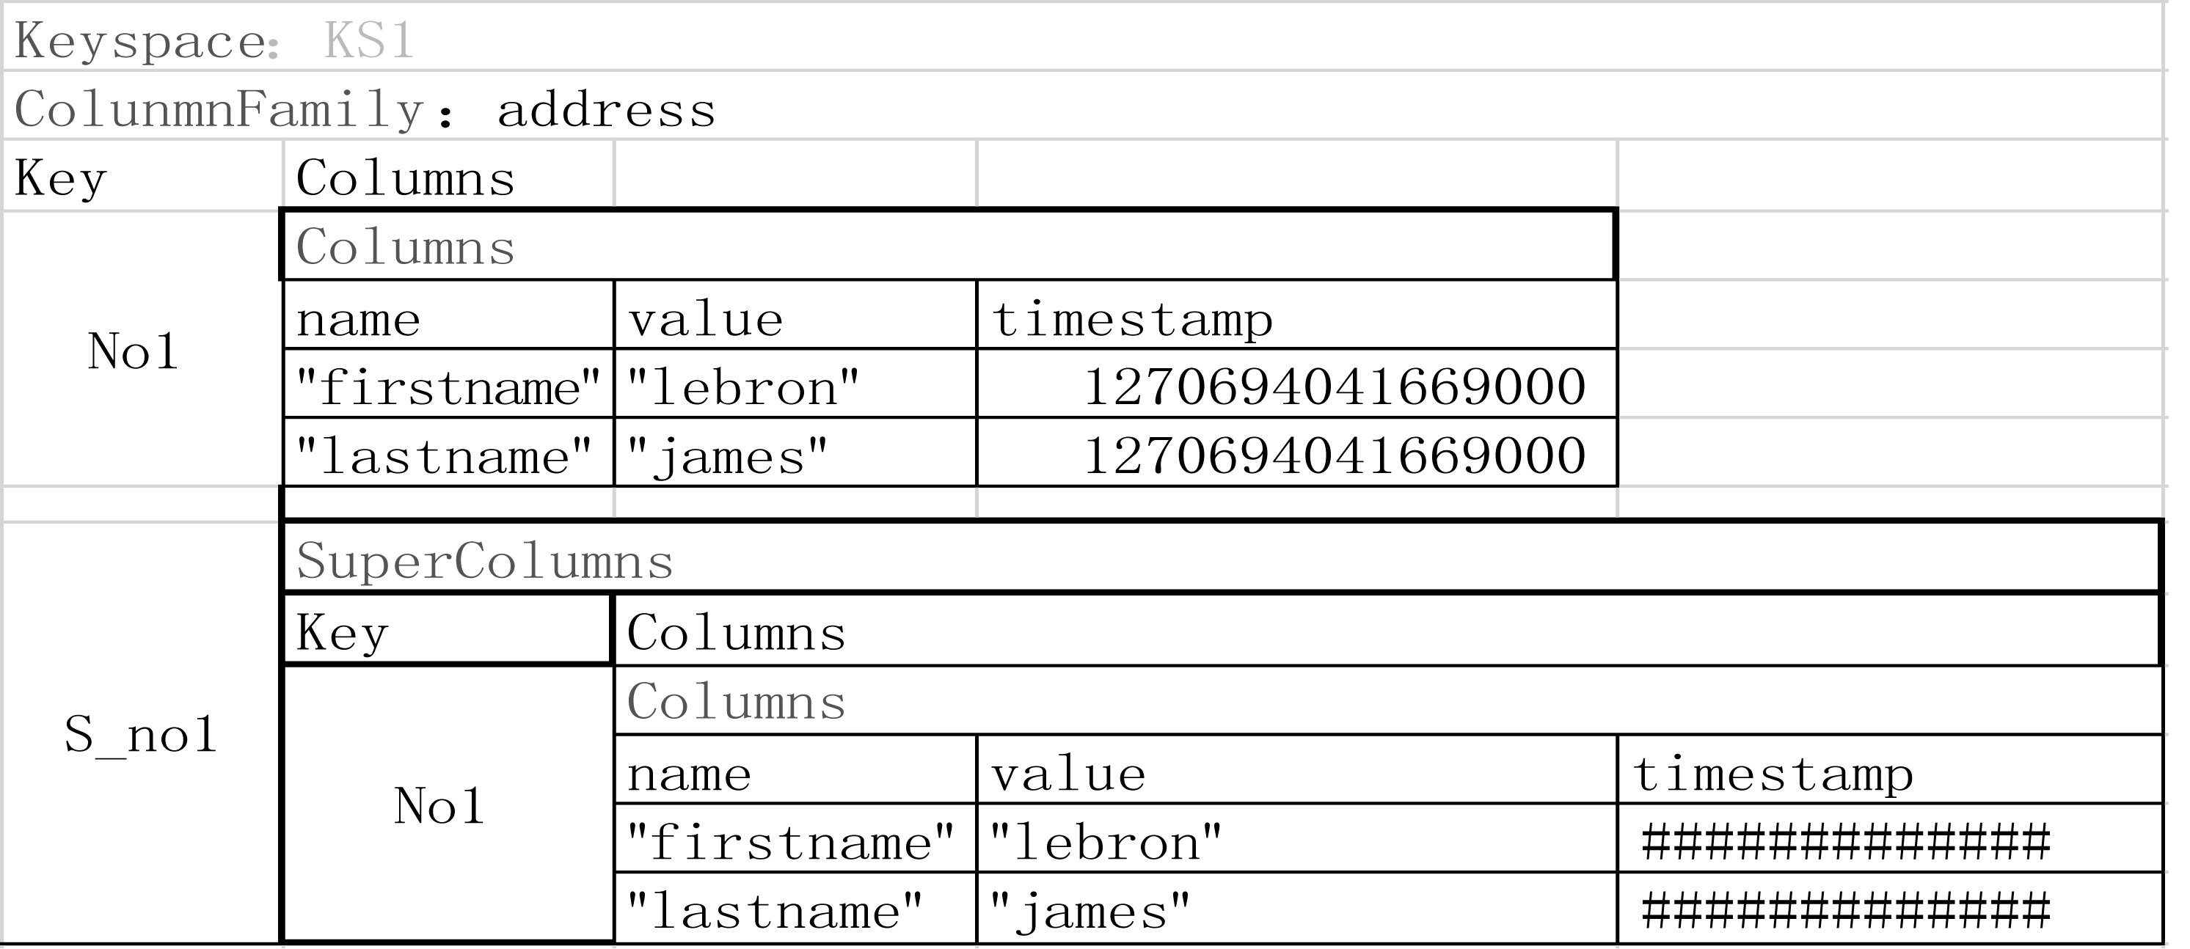
Cassandra的数据模型
类似Bigtable和HBase
具有行键、列、列族、时间戳等概念。在用户建表时需要提前建立列，而HBase不需要
Key: 表示行键
Column: 表示列，列中存储的数据为三元组（name, value, timestamp）

Slide 23
Cassandra的数据模型
Super Column (超级列)
包含多个普通列作为子列
不能嵌套，即不能再包含超级列

Slide 24
Cassandra的数据模型
Standard Column Family (标准列族)
包含若干个普通列，不包含超级列
Super Column Family (超级列族)
包含若干个超级列，不包含普通列
Key Space（键空间）
集群中数据的最外层容器，之下是列族和超级列族
类似关系数据库
用户层面可以操作键空间和数据表
表对应列族
Notes:
键空间的概念在hbase中也有，但并未作为关键技术介绍
列于超极列如何对应用户层面的表结构，并未有详细描述，可能用来记录集合类型的列等

Slide 25
Yaml
Yaml格式
是一个可读性高，用来表达数据序列化的格式
全称是YAML Ain't Markup Language，是一个递归缩写，早期是Yet Another Markup Language
Cassandra利用Yaml编写配置文件（Cassandra.yaml）
基本原则
大小写敏感
每行记录一个元素，如果第一个字符是“#”，则表示该行为注释
字符串可以不使用引号，但如果字符串中含有特殊字符，例如“:”，则需要用单引号或双引号整体包括起来
采用缩进表示层级关系，不允许使用tab键，只能用空格，使用的空格数量不重要，但相同的空格数，表示相同层级的元素（即同层级元素要左对齐）

Slide 26
其他相关技术原理
Cassandra使用类似HBase的读写文件机制
预写日志commitlog(即HBase的WAL)
一次写入多次读取，基于时间戳区分数据版本
写缓存机制（memtable -> sstable）
sstable（类似HBase的storefile）使用布隆过滤器提高查询效率
数据中心和机架两层机架感知策略
Cassandra集群可以跨数据中心部署

Slide 27
概要
6.1 Cassandra概述
6.2 Cassandra的技术原理
6.3 Cassandra的部署与配置
6.4 CQL语言与CQLSH环境
6.5 CQL数据查询
6.6 CQL数据更新
6.7 基本集群维护方法
6.8 编程访问Cassandra

Slide 28
CQL (Cassandra Query Language)
Cassandra采用CQL语言进行数据库管理、操作和查询
CQL与SQL类似，受数据模型、分布式架构等限制，实现的功能有限
不支持批量写入（包括insert、update或delete）
不支持join查询
不支持事务、锁等机制
不支持 group by、having、max、min、sum、distinct 等分组聚合查询语法
条件查询时的限制较多
CQL中的约定
语句以分号作为结束符
采用“--”或“//”描述一行注释
采用/*需要注释的内容*/描述多行注释
SELECT、UPDATE、WITH等是保留关键字，大小写不敏感

Slide 29
键空间（Key Space）管理
类似于关系型数据库中“数据库”的概念
列族和超级列族的容器，可以建立多个用户键空间
系统键空间system_schema：存储集群状态和配置信息
键空间的基本属性
名称、副本复制策略和复制因子

Slide 30
小结
对比HBase、Dynamo和Cassandra在分布式架构、数据模型等方面的异同
环形结构、数据多副本模型、伸缩机制、容错机制、故障恢复机制、数据模型等
理解Cassandra为了构造一种类似SQL语言的操作方式(CQL）所做的努力（妥协？）
理解CQL的限制，以及与底层存储模型的关系
理解CQL和Cassandra数据模型的灵活性
可以通过CQL语言中的插入、更新和对应的查询语句体会其灵活性和限制
进一步讨论：为了实现分布式、多副本机制，以及在分布式环境下CAP性能平衡，Cassandra所作的各种努力

